Slide 1
Διδακτική της Πληροφορικής και των ΤΠΕ Μάθημα επιλογής ΣΤ’ εξάμηνο, Τμήμα Επιστημών της Εκπαίδευσης και της Αγωγής στην Προσχολική Ηλικία, Πανεπιστήμιο Πατρών
Εργαστήριο 1 : Scratch (Μέρος 1ο)
Δημήτριος Νικολός
ΤΕΕΑΠΗ

Slide 2
Άδειες Χρήσης
Το παρόν εκπαιδευτικό υλικό υπόκειται σε άδειες χρήσης Creative Commons.
Για εκπαιδευτικό υλικό, όπως εικόνες, που υπόκειται σε άλλου τύπου άδειας χρήσης, η άδεια χρήσης αναφέρεται ρητώς.

Slide 3
Χρηματοδότηση
Το παρόν εκπαιδευτικό υλικό έχει αναπτυχθεί στα πλαίσια του εκπαιδευτικού έργου του διδάσκοντα.
Το έργο «Ανοικτά Ακαδημαϊκά Μαθήματα στο Πανεπιστήμιο Πατρών» έχει χρηματοδοτήσει μόνο τη αναδιαμόρφωση του εκπαιδευτικού υλικού.
Το έργο υλοποιείται στο πλαίσιο του Επιχειρησιακού Προγράμματος «Εκπαίδευση και Δια Βίου Μάθηση» και συγχρηματοδοτείται από την Ευρωπαϊκή Ένωση (Ευρωπαϊκό Κοινωνικό Ταμείο) και από εθνικούς πόρους.

Slide 4
Σκοπός
Δομή Εργαστηρίου
Εισαγωγή στο προγραμματιστικό περιβάλλον Scratch
Εξοικείωση με το περιβάλλον
Δημιουργία του πρώτου έργου στο Scratch

Slide 5
Moodle για το μάθημα
Μάθημα:
“Διδακτική της Πληροφορικής & των ΤΠΕ”

Slide 6
Λίγα λόγια για τη γλώσσα προγραμματισμού Scratch
Η δημιουργήθηκε από το MIT Media Lab
Η είναι μια γλώσσα προγραμματισμού
Με τη οι δημιουργίες μπορούν να κοινοποιηθούν στον Παγκόσμιο Ιστό.
Περιλαμβάνεται ελληνική μετάφραση.

Slide 7
Scratch 2.0
Δουλεύει εξ ολοκλήρου στον φυλλομετρητή
Θα πρέπει να δημιουργήσετε λογαριασμό
Υπάρχει και offline έκδοση
https://scratch.mit.edu/scratch2download/

Slide 8
Δομή των συναντήσεων
Κάθε εβδομάδα:
Στην αρχή θα συζητάμε τις εργασίες που είχατε για το σπίτι
Θα προχωράμε σε δραστηριότητες που εισάγουν νέες έννοιες με το Scratch
Θα ξεκινάτε την επόμενη εργασία που θα έχετε για το σπίτι, ώστε να μπορούμε να τη βλέπουμε και μαζί

Slide 9
Τελική εγασία
Θα υπάρχει τελική εργασία η οποία θα συζητηθεί μετά τις πρώτες εργαστηριακές συναντήσεις.

Slide 10
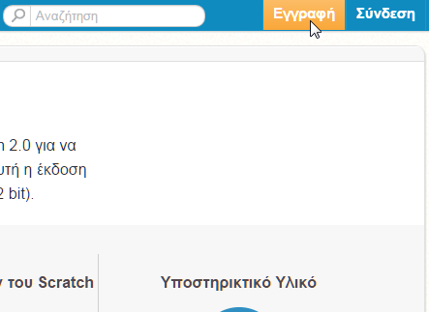
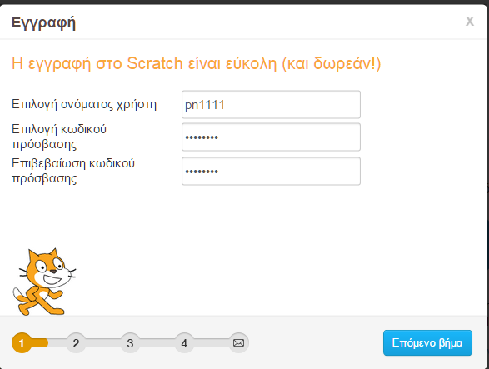
Δημιουργία λογαριασμού

Slide 11
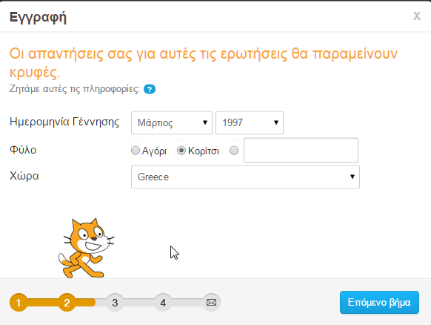
Δημιουργία λογαριασμού

Slide 12
Δημιουργία λογαριασμού
Αργότερα θα σας ζητηθεί επιβεβαίωση του email για να μπορείτε να κοινοποιείτε τις εργασίες σας, κάτι που απαιτείται στο εργαστήριο.

Slide 13
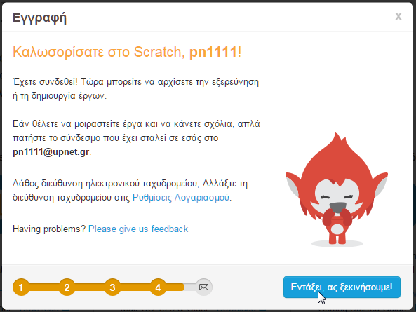
Δημιουργία λογαριασμού

Slide 14
Το πρώτο έργο

Slide 15
Το περιβάλλον της Scratch
Σκηνή
Λίστα αντικειμένων
Παλέτα εντολών (χωρισμένες σε καρτέλες)
Χώρος σεναρίων

Slide 16
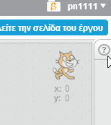
Το πρώτο έργο
Πατήστε το ερωτηματικό και ακολουθήστε τις οδηγίες

Slide 17
Θυμηθείτε
Ελέγχετε το έργο σας και στην πλήρη οθόνη για να δείτε ό,τι θα βλέπει και ο χρήστης του.

Slide 18
Κοινή χρήση
Επιβεβαιώστε το email σας και κάντε κοινή χρήση του πρώτου σας έργου
Δείτε τα έργα που έχουν μοιραστεί οι συμμαθητές σας
https://scratch.mit.edu/users/pnXXXX

Slide 19
Δικτυακοί τόποι για τη Scratch
H ηλεκτρονική τάξη (Moodle)
https://scratch.mit.edu/help/ : Υποστηρικτικό υλικό από την ομάδα της Scratch
http://scratched.media.mit.edu/: Ένας ιστότοπος για εκπαιδευτές που διδάσκουν Scratch στους μαθητές τους.
http://logogreekworld.ning.com/: Η διαδικτυακή κοινότητα για τη Logo στην εκπαίδευση που έχει μία ομάδα για τις εφαρμογές της Scratch στη διδασκαλία της Πληροφορικής.
http://www.scratchplay.gr/: Ένα βιβλίο για την προηγούμενη έκδοση της Scratch

Slide 20
Βιβλιογραφία
Βιβλία:
Δωρεάν:
Βιβλίο για τη Scratch στα ελληνικά: http://www.scratchplay.gr/
Εμπορικά:
Michael Badger, “Scratch 1.4: Beginner's Guide, Learn to program while creating interactive stories, games, and multimedia projects using Scratch” 2009, Packt Publishing.
The LEAD Project, “Super Scratch Programming Adventure!: Learn to Program By Making Cool Games”, No Starch Press, 2012.
Jr. Jerry Lee Ford “Scratch Programming for Teens” Course Technology PTR, 2008.
Seamus O'Neill, Stephen Howell, “Scratch from Scratch” www.saorog.com

Slide 21
Για την επόμενη φορά…
Λογαριασμός στην κοινότητα της Scratch
Πρώτο έργο
scratch.mit.edu

Slide 22
Σημειωματα

Slide 23
Σημείωμα Ιστορικού Εκδόσεων Έργου
Το παρόν έργο αποτελεί την έκδοση 1.0.
Έχουν προηγηθεί οι κάτωθι εκδόσεις:
-

Slide 24
Σημείωμα Αναφοράς
Copyright Πανεπιστήμιο Πατρών, Βασίλειος Κόμης. «Διδακτική της Πληροφορικής και των Τεχνολογιών της Πληροφορίας και των Επικοινωνιών: Scratch (Μέρος 1ο)». Έκδοση: 1.0. Πάτρα, 2015.
Διαθέσιμο από τη δικτυακή διεύθυνση:
https://eclass.upatras.gr/courses/PN1477/

Slide 25
Σημείωμα Αδειοδότησης
Σημείωμα Αδειοδότησης Το παρόν υλικό διατίθεται με τους όρους της άδειας χρήσης Creative Commons Αναφορά, Μη Εμπορική Χρήση Παρόμοια Διανομή 4.0 [1] ή μεταγενέστερη, Διεθνής Έκδοση. Εξαιρούνται τα αυτοτελή έργα τρίτων π.χ. φωτογραφίες, διαγράμματα κ.λ.π., τα οποία εμπεριέχονται σε αυτό και τα οποία αναφέρονται μαζί με τους όρους χρήσης τους στο «Σημείωμα Χρήσης Έργων Τρίτων».
[1] http://creativecommons.org/licenses/by-nc-sa/4.0/
Ως Μη Εμπορική ορίζεται η χρήση:
• που δεν περιλαμβάνει άμεσο ή έμμεσο οικονομικό όφελος από την χρήση του έργου, για το διανομέα του έργου και αδειοδόχο
• που δεν περιλαμβάνει οικονομική συναλλαγή ως προϋπόθεση για τη χρήση ή πρόσβαση στο έργο
• που δεν προσπορίζει στο διανομέα του έργου και αδειοδόχο έμμεσο οικονομικό όφελος (π.χ. διαφημίσεις) από την προβολή του έργου σε διαδικτυακό τόπο
Ο δικαιούχος μπορεί να παρέχει στον αδειοδόχο ξεχωριστή άδεια να χρησιμοποιεί το έργο για εμπορική χρήση, εφόσον αυτό του ζητηθεί.

Slide 26
Διατήρηση Σημειωμάτων
Οποιαδήποτε αναπαραγωγή ή διασκευή του υλικού θα πρέπει να συμπεριλαμβάνει:
το Σημείωμα Αναφοράς
το Σημείωμα Αδειοδότησης
τη δήλωση Διατήρησης Σημειωμάτων
το Σημείωμα Χρήσης Έργων Τρίτων (εφόσον υπάρχει)
μαζί με τους συνοδευόμενους υπερσυνδέσμους.

Slide 27
Σημείωμα Χρήσης Έργων Τρίτων
Το Έργο αυτό κάνει χρήση των ακόλουθων έργων:
Εικόνες/Σχήματα/Διαγράμματα/Φωτογραφίες
Οποιασδήποτε μορφής υλικό περιλαμβάνεται στο ανωτέρω έργο και δεν αναφέρεται σε ξεχωριστή πηγή αναφοράς, τότε αποτελεί πνευματική ιδιοκτησία του διδάσκοντα Καθηγητή, Βασίλη Κόμη.

Slide 28
Τέλος 1^{ου} Εργαστηρίου

